Slide 1
Java oktatás
JavaScript

Slide 2
jQuery
JavaScript library
Gyors,kicsi, egyszerűbb
Gazdag funkcionalitás
Pluginolt
DOM bejárás és manipuláció
Eseménykezelés
Animáció
Ajax

Slide 3
CSS szelektor
“#id”
“.class”
“element”
[name="value"]
:enabled

Slide 4
Gyakran használt függvények
.val()
.html()
.addClass()
.removeClass()
.attr()
.removeAttr()

Slide 5
Gyakran használt függvények
.ready()
.click()
.change()
.focus()
.keypress()

Slide 6
Ajax
Asynchronous JavaScript and XML
Részleges frissítés
Nem kell újratölteni az egész oldalt
Növeli az interaktivitást

Slide 7
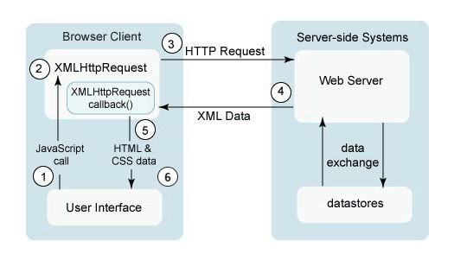
Ajax

Slide 8
Ajax hagyományosan
var xhr = new XMLHttpRequest();
xhr.onreadystatechange = function() {
if (xhr.readyState == 4) {
var data = xhr.responseText;
document.getElementById("result").innerHTML = data;
}
}
xhr.open('GET', 'HelloWorldAjaxServlet', true);
xhr.send(null);

Slide 9
Ajax Jquery
$.get("HelloWorldAjaxServlet", function(data) {
$("#result").html(data);
});
$.ajax({
url : 'HelloWorldAjaxServletWithParam',
method : "POST",
data : {
message : $("#message").val()
},success : function(data) {
$("#result").html(data);
},dataType : "html"
});

Slide 10
Traversal
.parent()
.siblings()
.children()
.find()
.filter()

Slide 11
Events
.click()
.dblclick()
.focus()
.keydown()

Slide 12
Utilities
jQuery.each()
jQuery.parseJSON()
jQuery.parseXML()

